Slide 1
Kami
Работу выполнили: Студент гр. Б18-191-1 Литвинов А.А Студент гр. Б18-191-2 Дрокин В.В Проверил: Еланцев М.О.

Slide 2
Проблемы.
Многим игрокам начинает докучать обычный функционал игры.
Нет друзей с которыми можно играть.

Slide 3
Страх получить блокировку аккаунта
При использовании других программ есть риск получить блокировку аккаунта
Страх потерять ресуры
Kami избавит вас от страха получить бан

Slide 4

Kami решает проблемы
Качественное ПО не даст получить блокировку
Удобный интерфейс сайта и чат сделают ваш досуг увлекательным и интересным
Простая настройка функционала

Slide 5

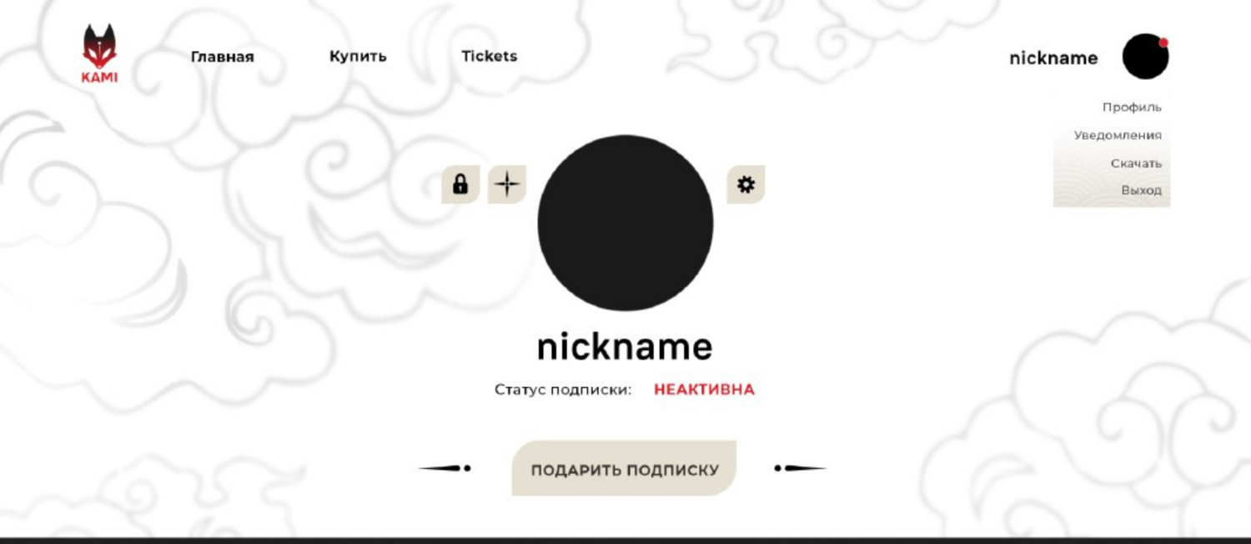
Удобная навигация
Удобная навигация позволит комфортно использовать веб сайт
Комфортное перемещение между страницами

Slide 6
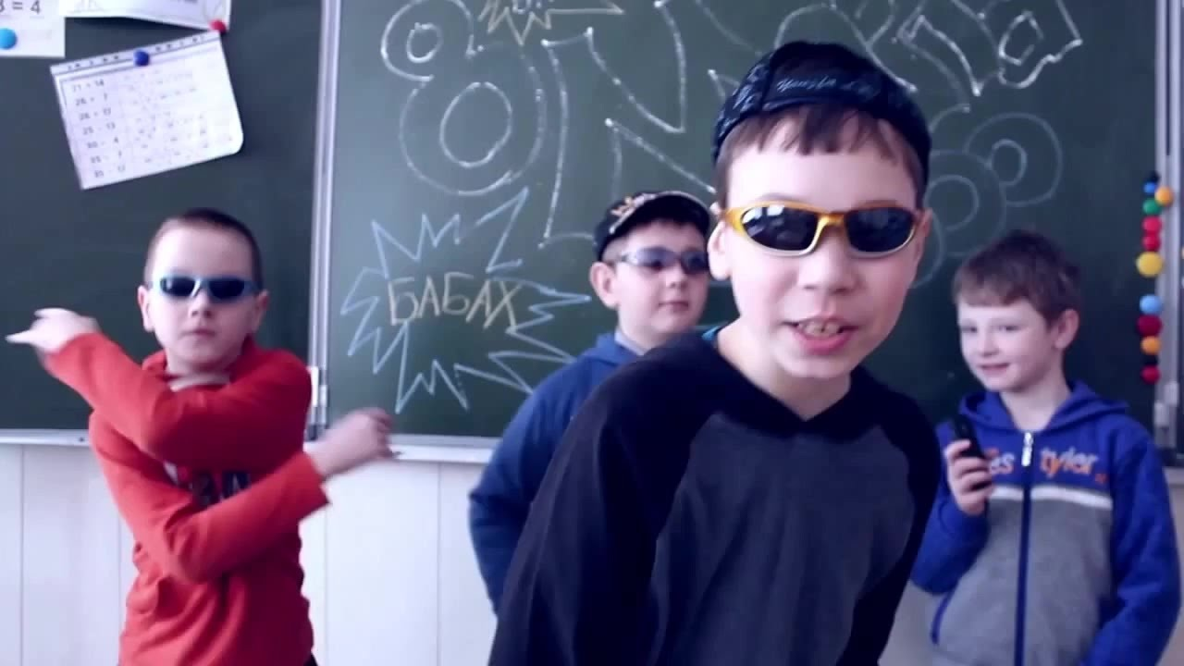
Целевая аудитория
Школьники 13-15 лет
Люди мужского пола 30+

Slide 7

Команда проекта
Литвинов Алексей – разработчик сайта, 1 год опыта в разработке сайтов.
Владислав Дрокин – разработчик ПО, 7 лет опыта.

Slide 8

Спасибо за внимание

